Slide 2
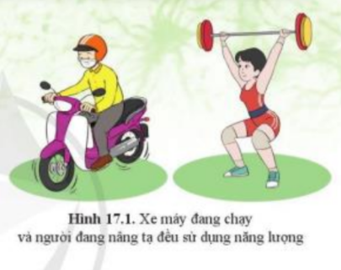
Quan sát Hình 17.1 và trả lời câu hỏi
Câu 1. Xe máy đang chạy và người đang nâng tạ có sử dụng năng lượng không?
Câu 2. Xe máy cần năng lượng từ đâu?
Câu 3. Con người vận động thì lấy năng lượng từ đâu?
Câu 4. Năng lượng cung cấp cho sinh vật lấy từ đâu và nhờ quá trình nào?

Slide 3
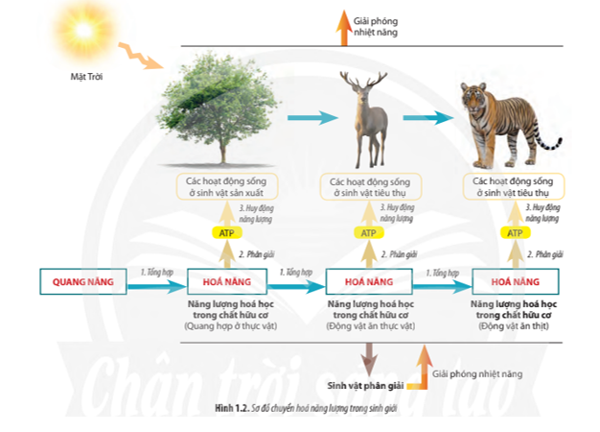
PHIẾU HỌC TẬP
Câu 1. Quan sát hình 17.2/sgk/87 cho biết trong quá trình trao đổi chất:
+ Cơ thể lấy vào những chất gì? Cơ thể thải ra những chất gì?
Câu 2. Trao đổi chất là gì?
Câu 3. Dựa vào quá trình trao đổi chất, có thể chia sinh vật thành mấy nhóm? Kể tên? Lấy 2 ví dụ minh họa cho mỗi nhóm?
Câu 4. Thế nào là sự chuyển hóa năng lượng? Lấy ví dụ minh họa?
Câu 5. Nêu một số vai trò của trao đổi chất và chuyển hóa năng lượng trong cơ thể?
Câu 6. Cơ thể ở trạng thái nghỉ ngơi có tiêu dùng năng lượng không? Tại sao?
Câu 7. Trong hình ảnh sau có sự chuyển hóa năng lượng ở dạng nào?

Slide 5
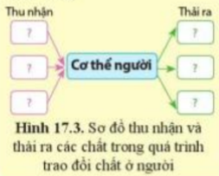
I. KHÁI NIỆM TRAO ĐỔI CHẤT VÀ CHUYỂN HÓA NĂNG LƯỢNG
1. Trao đổi chất
HS quan sát hình 17.2
Thảo luận nhóm hoàn thành sơ đồ H 17.3.

Slide 6
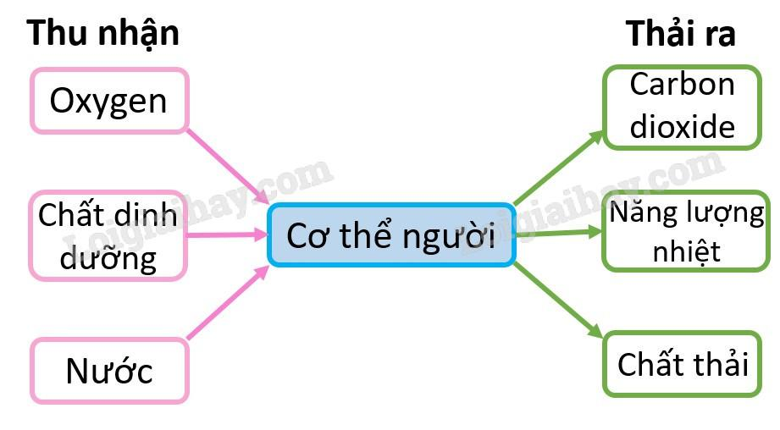
- Trao đổi chất là tập hợp các biến đổi hóa học trong các tế bào của cơ thể sinh vật và sự trao đổi các chất giữa cơ thể với môi trường đảm bảo duy trì sự sống.

Slide 7
Dựa vào kiểu trao đổi chất
Sinh vật tự dưỡng
( Thực vật)
Sinh vật
Sinh vật dị dưỡng
(Động vật và con người)

Slide 8
Câu hỏi: Em hãy tìm hiểu thêm các biện pháp giúp tăng cường trao đổi chất của cơ thể và giải thích?
-> Phơi nắng lúc 8-9h sáng để cơ thể có thể hấp thu ánh sáng chuyển hóa chất tiền VTM D dưới da thành VTM D cung cấp cho cơ thể chuyển hóa hấp thu Ca chống bệnh còi xương ở trẻ em và bệnh loãng xương ở người già.
-> Tập hít thở thật sâu và thở ra thật mạnh để cung cấp oxygen cho cơ thể.

Slide 9
I. KHÁI NIỆM TRAO ĐỔI CHẤT VÀ CHUYỂN HÓA NĂNG LƯỢNG
2. Chuyển hóa năng lượng
Kể tên các dạng năng lượng mà em biết?
-> Các dạng năng lượng: năng lượng ánh sáng, năng lượng hóa học, ...

Slide 10
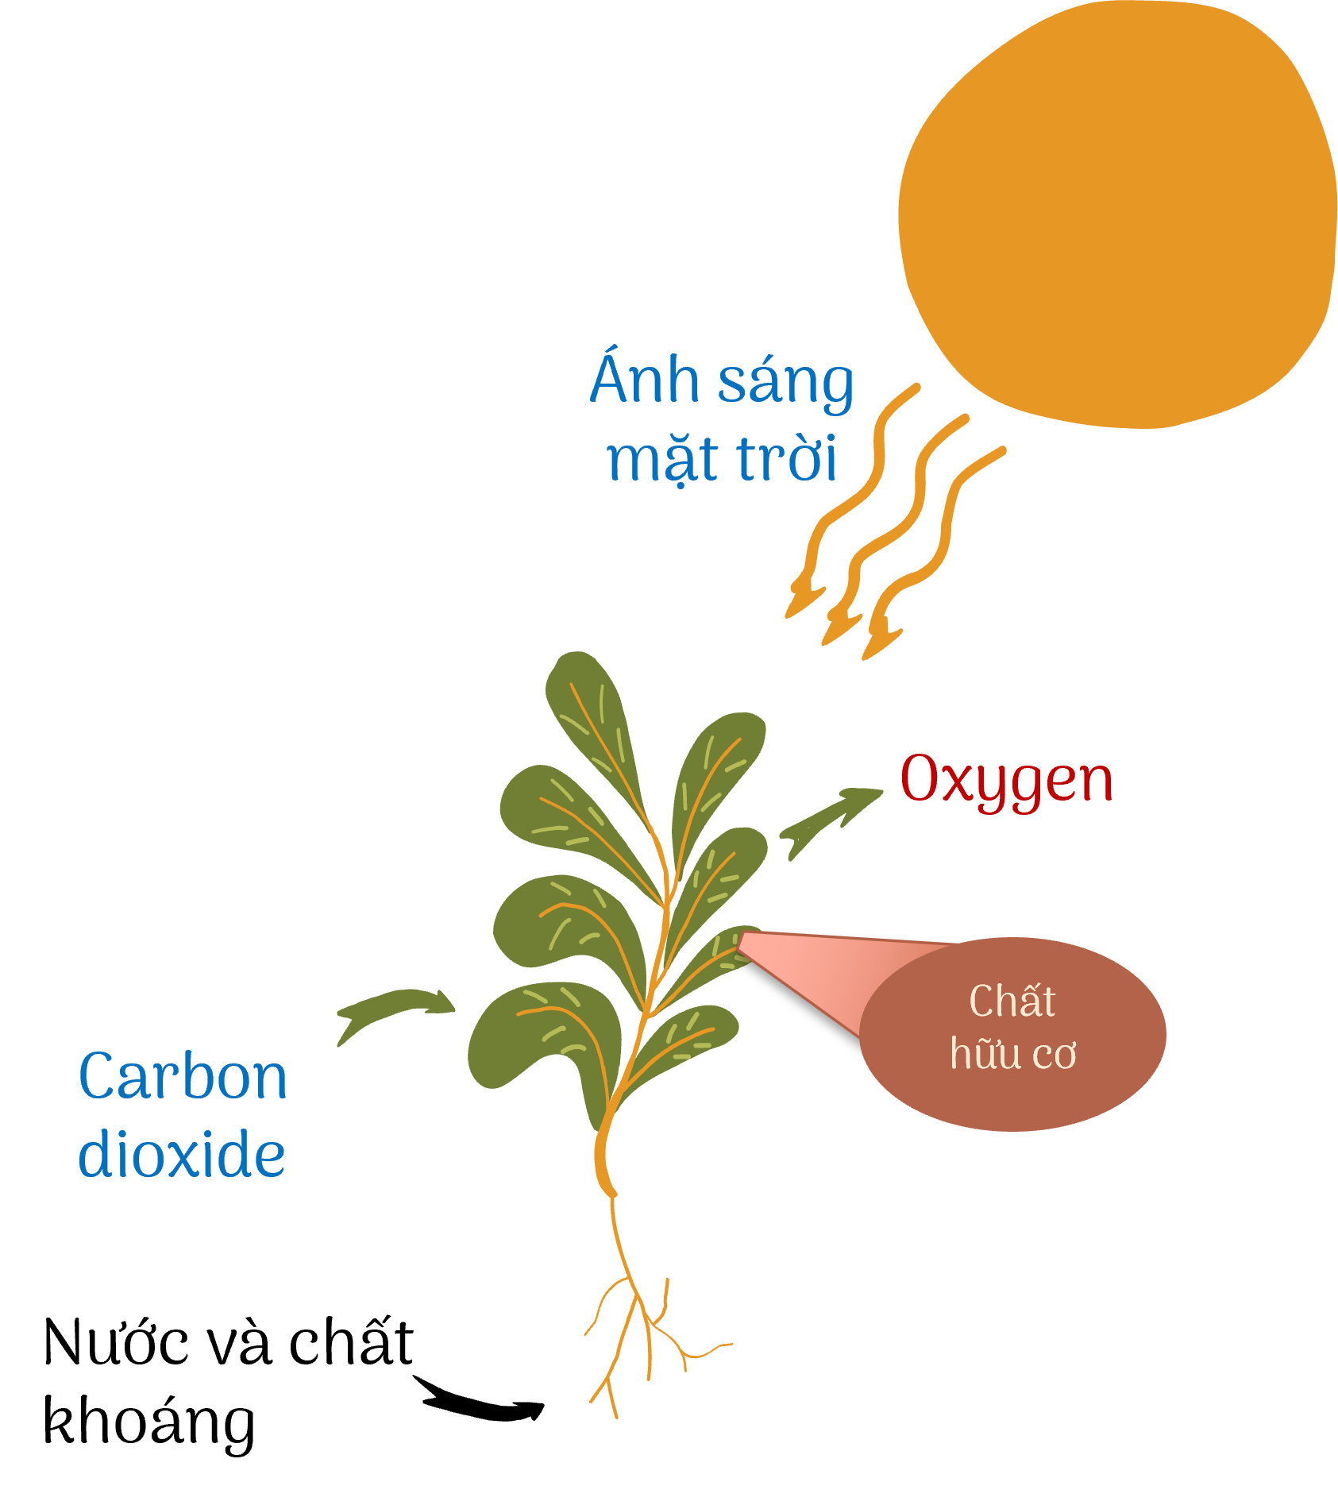
Nêu một số ví dụ về sự chuyển hóa năng lượng ở thực vật và động vật?
VD: Ở thực vật: Lá cây tiếp nhận năng lượng ánh sáng mặt trời tạo chất diệp lục
cho cây

Slide 12
VD: Ở động vật:
Động vật ăn thức ăn, giữa lại các chất cần thiết có trong thức ăn để tạo
năng lượng nuôi sống cơ thể, còn những chất không cần thiết sẽ đào thải qua
phân ra ngoài.
- Chuyển hóa năng lượng là sự biến đổi năng lượng từ dạng này sang dạng khác. Trong tế bào và cơ thể sinh vật, năng lượng được dự trữ trong các liên kết hóa học.

Slide 13
II. VAI TRÒ CỦA TRAO ĐỔI CHẤT VÀ CHUYỂN HÓA NĂNG LƯỢNG

Slide 14
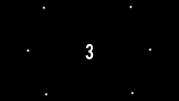
PHIẾU HỌC TẬP
VAI TRÒ | BIỂU HIỆN | VÍ DỤ MINH HỌA
1. Cung cấp năng lượng cho các hoạt động của cơ thể.
2. Xây dựng cơ thể
3. Loại bỏ chất thải ra khỏi cơ thể

Slide 15
II. VAI TRÒ CỦA TRAO ĐỔI CHẤT VÀ CHUYỂN HÓA NĂNG LƯỢNG
VAI TRÒ | BIỂU HIỆN | VÍ DỤ MINH HỌA
1. Cung cấp năng lượng cho các hoạt động của cơ thể.
2. Xây dựng cơ thể
3. Loại bỏ chất thải ra khỏi cơ thể
Chất hữu cơ được phân giải sẽ giải phóng
năng lượng để tổng hợp chất hữu cơ mới
và thực hiện các hoạt động sống.
Hóa năng trong chất dinh
dưỡng thành động năng
trong quá trình vận động.
Thức ăn sau khi đẩy vào cơ thể sinh vật
được biến đổi thành các chất xây dựng
nên các cấu trúc của cơ thể.
Khi ta ăn và hấp thu chất
dinh dưỡng: Năng lượng ->
Hóa năng
Các chất dư thừa và chất thải của quá
Trình trao đổi chất thải ra ngoài cơ thể.
Thải khí CO2 quá trình
hô hấp
Thải phân, mồ hôi, nước
tiểu.

Slide 16
II. VAI TRÒ CỦA TRAO ĐỔI CHẤT VÀ CHUYỂN HÓA NĂNG LƯỢNG
Vì sao trao đổi chất và chuyển hóa năng lượng là đặc trưng cơ bản
của sự sống?
-> Vì trao đổi chất và chuyển hóa năng lượng là điều kiện tồn tại và phát triển
của sinh vật. Mọi hoạt động sống của cơ thể đều gắn với hoạt động sống
của các tế bào đều cần năng lượng.

Slide 17
LUYỆN TẬP
Các hoạt động ở con người(đi lại, chạy..) đều cần năng lượng. Năng lượng đó được biến đổi từ dạng nào sang dạng nào?
-> Năng lượng hóa học biến đổi sang dạng động năng và nhiệt năng.

Slide 18
VẬN DỤNG
Câu hỏi 1: Cơ thể ở trạng thái nghỉ ngơi có tiêu dung năng lượng không? Tại sao?
-> Cơ thể ở trạng thái nghỉ ngơi có tiêu dung năng lượng vì các hoạt động trao đổi chất và chuyển hóa năng lượng diễn ra trong tế bào ở cơ thể sống.

Slide 19
VẬN DỤNG
Câu hỏi 2: Vì sao làm việc nhiều cần tiêu thụ nhiều thức ăn?
-> Làm việc nhiều cần tiêu thụ nhiều thức ăn vì khi làm việc nhiều cơ thể tiêu tốn nhiều năng lượng, do đó cần ăn nhiều để cung cấp đủ nguyên liệu cho quá trình phân giải, giải phóng năng lượng cho hoạt động của cơ thể.

Slide 20
VẬN DỤNG
Câu hỏi 3: Vì sao khi vận động thì cơ thể nóng dần lên? Vì sao cơ thể thường sởn gai ốc, rung mình khi găp lạnh?
-> Khi vận động tế bào sản sinh ra nhiệt giúp cơ thể nóng dần lên.
Khi gặp lạnh mạch máu ngoại vi co lại giúp giữ nhiệt cho cơ thể dẫn tới sởn gai ốc, rung mình.

